Slide 1
ТУТ ДОЛЖНО БЫТЬ НАЗВАНИЕ
Выполнил работу:
Снетков Дмитрий Андреевич
Научный руководитель:
Павлова Алла Владимировна

Slide 2
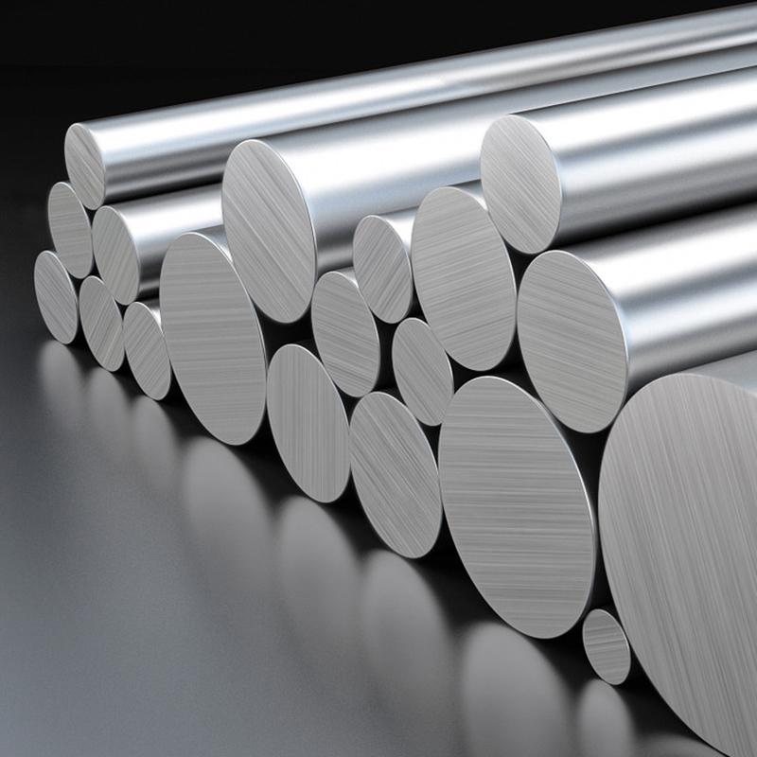
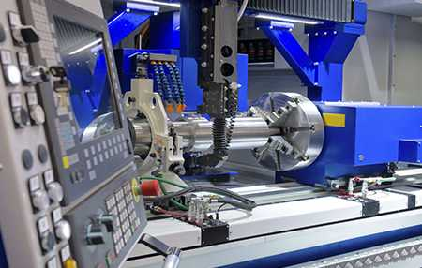
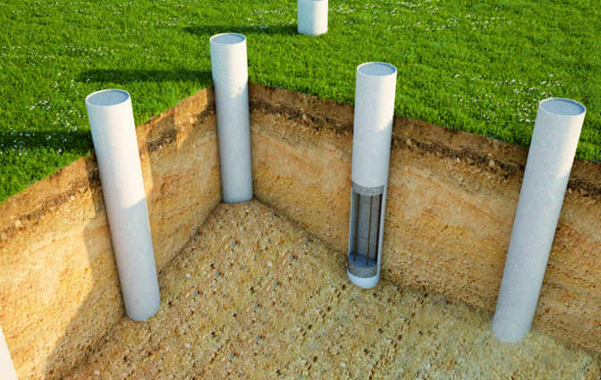
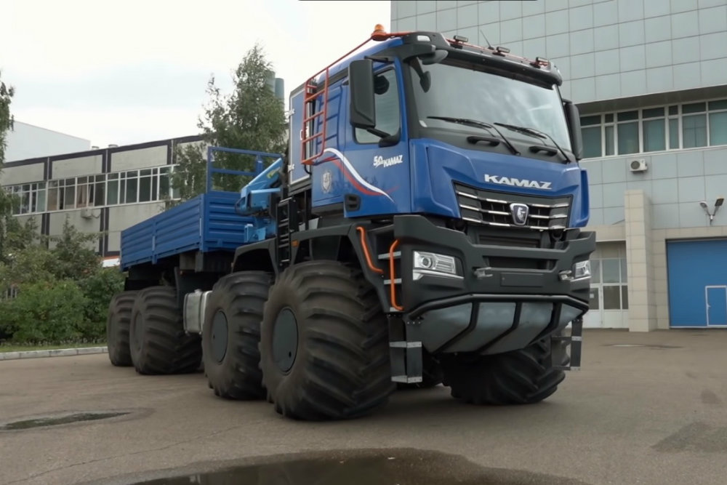
Стержневые элементы повсеместно применяются во всех сферах жизни, которые нас окружают.
Notes:
Стержневые элементы повсеместно применяются во всех сферах жизни, которые нас окружают. Например в промышленности, строительстве, автостроение и тд. Любые сваи, привода в машинах или станках являются стержневым элементом.
При расчётах стержневых конструкций, которые нередко подвергаются внешнему воздействию, следует уделять внимание определению опасных режимов их эксплуатации таких как резонансные частоты и пиковые амплитуды.
Работа посвящена исследованию процесса установившихся с заданной частотой колебаний стержневых конструктивных элементов, моделируемых стержнем конечных размеров.

Slide 3


Определяющие уравнения для колебаний стержня
$$\frac{∂^{2}u\left(z,t\right)}{∂z^{2}}=σ_{0}^{2}\frac{∂^{2}u\left(z,t\right)}{∂t^{2}}$$
(1)
(2)
$$u\left(z,t\right)=u_{0}\left(z\right){\text{e}}^{−\text{i}ωt}$$
(3)
(4)
Notes:
Рассматривается задача о продольных и поперечно – изгибных колебаниях стержня конечных размеров.
Продольные колебания стержня описываются одномерным волновым уравнением (1).
Где $σ_{0}^{2}=\frac{ρ_{0}}{E}$
$ρ_{0}$– линейная плотность стержня;
$E$– модуль Юнга;
$u=u\left(z,t\right)$– смещение точек стержня;
z – вертикальная координата;
t– время.
Конец стержня контактирует без трения с деформируемым основанием. В качестве последнего рассматривается упругая полоса с защемленной нижней гранью. Кроме того рассматривается вариант взаимодействия с основанием через абсолютно жесткий штамп.
Поперечно – изгибные колебания стержня описываются формулой (2)
Где:
EJ – жесткость сечения на изгиб;
U(x, t) – отклонение стержня;
P(x, t) – заданная поперечная нагрузка;
ρ – плотность на единицу сечения;
S – площадь сечения;
t – время;
x – координата;
– упругий коэффициент распределенной опоры
b – рассеивание энергии .
Смещение точек стержня могут быть найдены из решения начально-граничной задачи.
Решение этих уравнений ищем в виде (3,4).

Slide 4








Граничные условия
Краевые условия для жестко закрепленного конца стержня имеют вид:
Краевые условия для стержня, контактирующего без трения с полуограниченной средой, имеют вид:
$$z=0$$
$$u\left(0,t\right)=0$$
$$−m_{1}\frac{∂^{2}u}{∂t^{2}}=SE\frac{∂u}{∂z}−F$$
$$z=l$$
Краевые условия для шарнирно – опёртого стержня имеют вид
$$E\frac{∂u}{∂z}=uQ_{0}$$
$$z=0$$
$$z=l$$
$$−m_{1}\frac{∂^{2}u}{∂t^{2}}=−F+E\frac{∂u}{∂z}$$
Notes:
В качестве граничных условий для продольных колебаний рассматриваются следующие: жестко закрепленный конец стержня и стержень, контактирующий без трения с полуограниченной средой
где:
$E\frac{∂u}{∂z}$ -реакция стержня
$Q_{0}$ -реакция среды на единичное воздействие, называемая жесткостью основания.
Для поперечно – изгибных колебаний рассматриваются жестко закрепленный конец стержня , шарнирно – опёртый стержень и шарнирно-опёртый стержень на упругом основании.

Slide 5


Вычисление смещения
$$u\left(z,t\right)=u_{0}\left(z\right){\text{e}}^{−\text{i}ωt}$$
(5)
Для стержня, контактирующего без трения с полуограниченной средой
(6)
Для жёстко закреплённого стержня.
$$u\left(z,t\right)=\frac{F_{0}sin\left(ωz\sqrt{\frac{ρ_{0}}{E}}\right)\left(cos\left(ωt\right)−\text{i}sin\left(ωt\right)\right)}{ωS\sqrt{Eρ_{0}}cos\left(ωl\sqrt{\frac{ρ_{0}}{E}}\right)−ω^{2}m_{1}sin\left(ωl\sqrt{\frac{ρ_{0}}{E}}\right)}$$
(7)
Notes:
Рассмотрим продольные колебания.
Смещения стержня во времени представлено формулой (5).
Где u(t) для стержня, контактирующего без трения с полуограниченной средой равно(6), а для жёстко закреплённого стержня (7).
При этом смещения точек абсолютно жесткого тела закреплённого на конце стержня не будут зависеть от координаты z.(6).

Slide 6
(8)
(9)
(10)
Notes:
Для свободных колебаний без учета рассеяния энергии (b=0) , уравнение (2) можно записать в виде (8)
где , a=корень(EJ/pS) EJ-жёсткость сечения на изгиб.
Для установившегося режима колебаний системы, решение ищем в виде (9)
Тогда решение (8) будем искать в виде (10). Где А это константы, а S это функции Крылова.

Slide 7
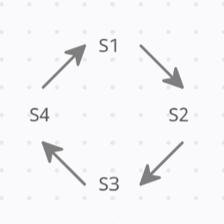
Функции Крылова
Notes:
Функции S1 S2 S3 S4 называются функциями Крылова или балочными функциями. Эти функции обладают интересными особенностями.
S1(0)=1 S2(0)=S3(0)=S4(0)=0
Также при диффиренцировании любая балочная функция превращается в другую балочную функцию. Правило дифференицирования функций можно представить диаграммой, изображённой на рисунке

Slide 8
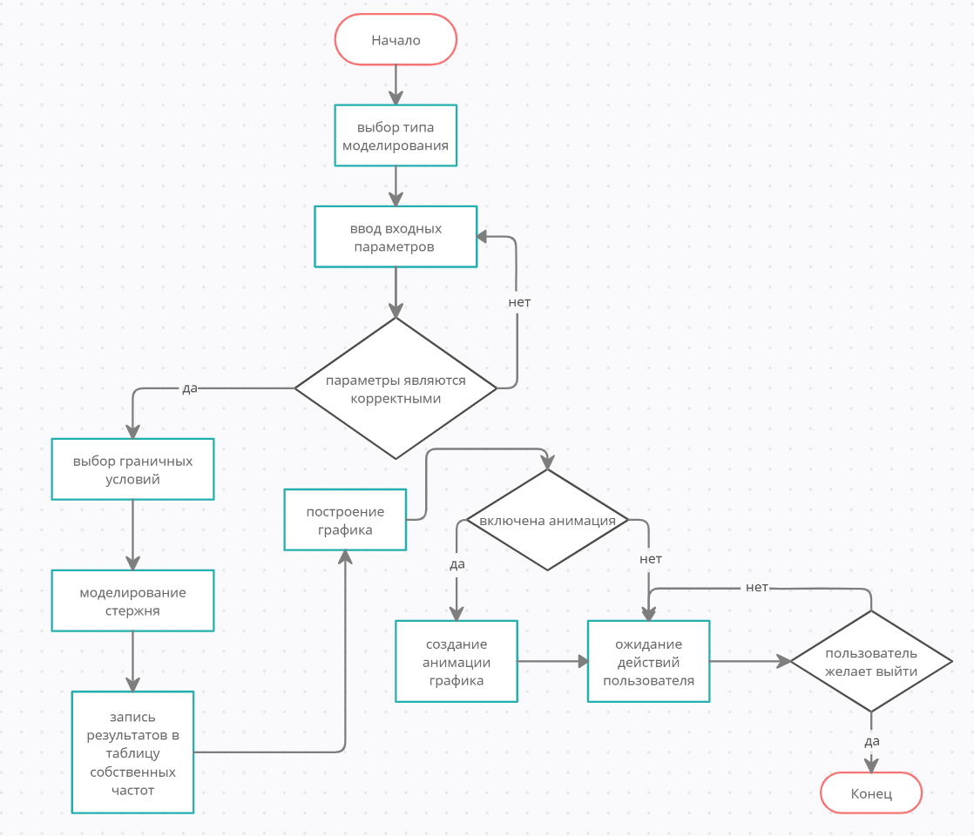
Рисунок 1 – блок – схема программы моделирования стержневых конструктивных элементов
Notes:
Разрабатываемая программа с графическим интерфейсом предназначена для расчёта опасных режимов эксплуатации стержня с помощью его моделирования и для дальнейшего отображения полученных результатов на экране. Такое моделирование даёт возможность оценить характеристики будущих стержневых элементов конструкции, их прочность и долговечность ещё на этапе их проектирования.
В качестве языка программирования для реализации модели был выбран язык Python.
На рисунке 1 представлена блок схема работы программы

Slide 9
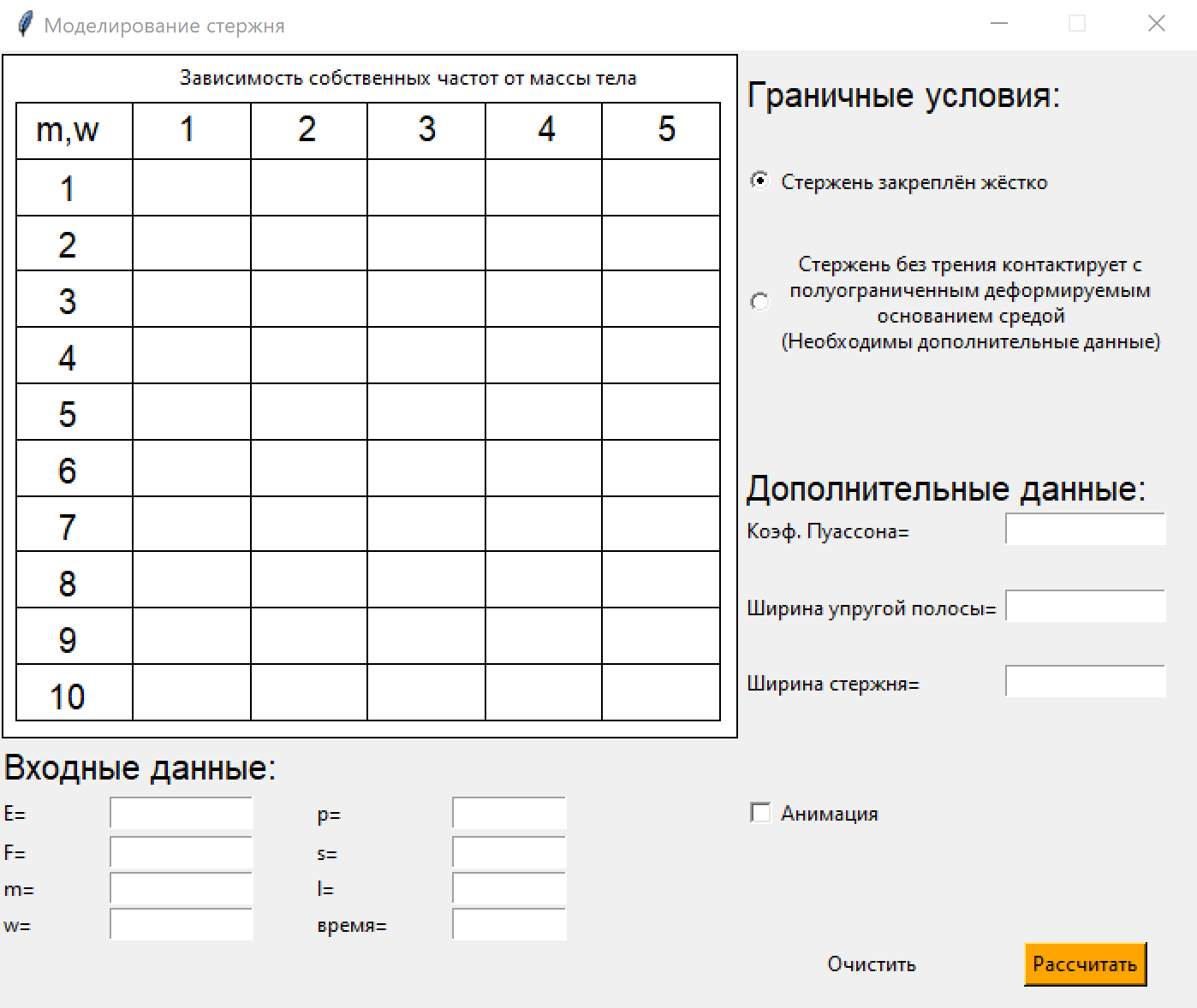
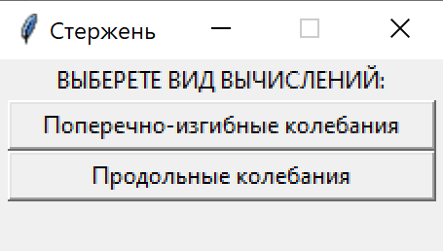
Рисунок 2 – стартовое окно
Рисунок 3 – окно моделирования продольных колебаний
Notes:
На рисунке 2 представлено стартовое окно.
На рисунке 3 окно моделирования продольных колебаний.

Slide 10
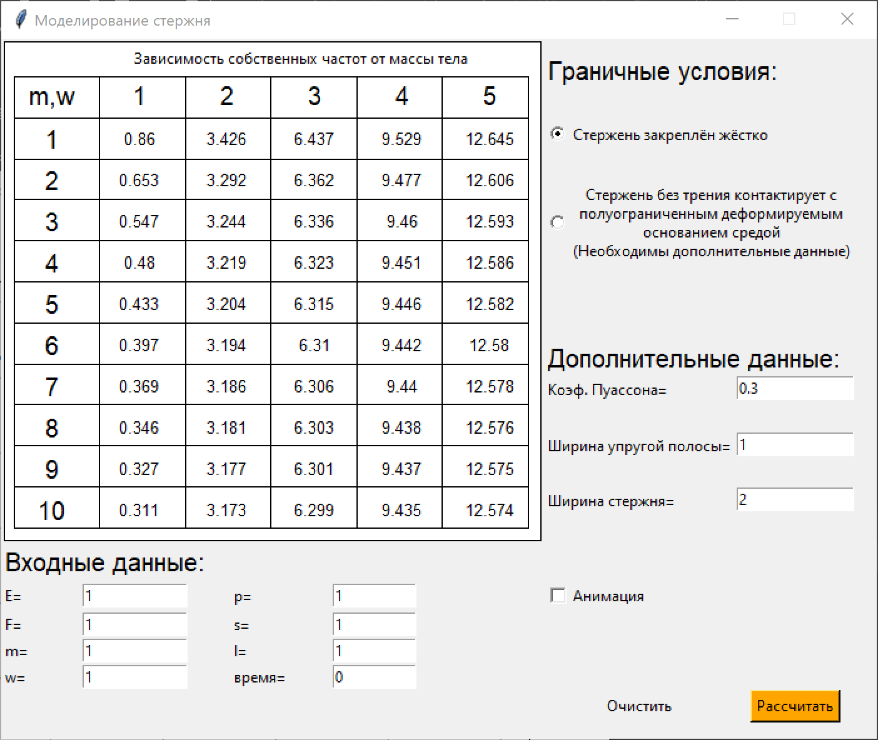
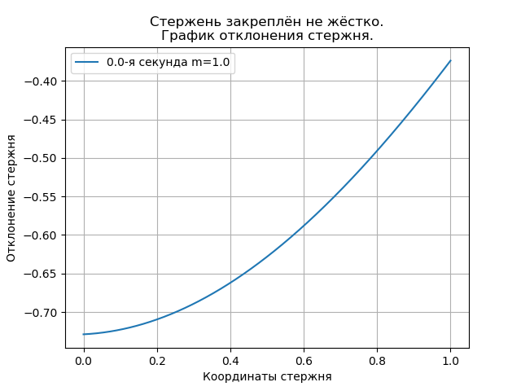
Рисунок 4
Рисунок 5
Notes:
Рисунок 4 и 5 отображают результат работы программы.
Все расчеты проводились для модельных безразмерных параметров.

Slide 11
Результаты работы
Исследованы резонансные режимы колебаний элементов конструкций, моделируемых стержнем конечных размеров, Построены решения задач, позволяющие находить собственные частоты рассматриваемых конструкционных элементов
Произведена алгоритмизация математической модели
Начата разработка приложение на языке программирования Python.

Slide 12
БЛАГОДАРЮ ЗА ВНИМАНИЕ!

